Slide 1
第四章 三维图形绘制

Slide 2
基本内容
4.1 Origin 矩阵窗口
4.2 三维图形绘制
4.3 三维图形定制

Slide 3
4.1 Origin矩阵窗口
4.1.1 矩阵数据设置
1.矩阵行列设置：点击新建矩阵按钮 ，
新建一个空矩阵。选择菜单Matrix→Set
Dimensions，在Matrix Dimensions对话
框的“Dimensions”组中设置矩阵的行数和
列数（如均设为10）。在“Coordinates”
组中将X和Y的起始和终了坐标分别设为
0和9。

Slide 4
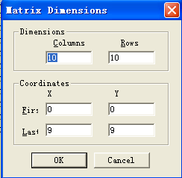
矩阵行列设置对话框

Slide 5
4.1 Origin矩阵窗口
1.矩阵行列设置：Matrix列号对应X值，行
号对应Y值，单元格中为Z值。对Origin
7，缺省时Matrix窗口显示的是行号和列
号，要显示相应的X、Y值，需选择View
→ShowX/Y，可以在Matrix Dimensions里对X、Y值进行配置。

Slide 6
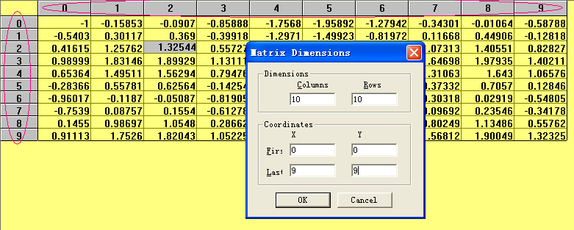
X、Y显示与设置

Slide 7
4.1.1 矩阵数据设置
2.矩阵数据设置: 选择菜单Matrix→Set
Values，在Set Matrix Values对话框
的“Cell(i,j)＝”文本框中，用“Add
Function下拉列表框输入例如“cos(x)
+sin(y)”来设置该矩阵的Z值。

Slide 8
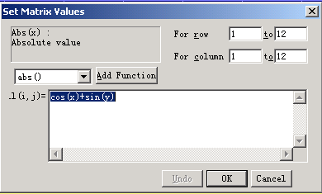
矩阵数值设置对话框

Slide 9
4.2 三维图形绘制
Origin可绘制的3D图形包括3D XYY，3D XYZ，
3D 曲面和3D等高线图。前两类图可以使用Work
sheet数据绘制，后两类图形就需要Matrix数据。

Slide 10
1. 3D XYY图
包括3D条形图、带形图、墙形图和瀑布图。
数据要求：至少1个Y列。
绘图方法：选中数据，在Plot菜单中选择要绘制
的图形类型，或单击3D Graphs的相应工具按
钮。
图形特点：
3D条形图：Y值为条形的高度。
3D带形图：Y值为每个带子的高度。
3D墙形图：Y值为墙的高度。
3D瀑布图：类似于墙形图，但没有厚度。

Slide 11
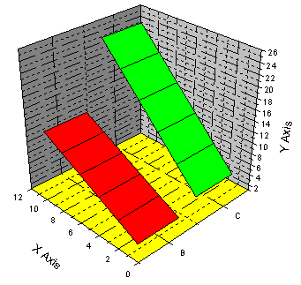
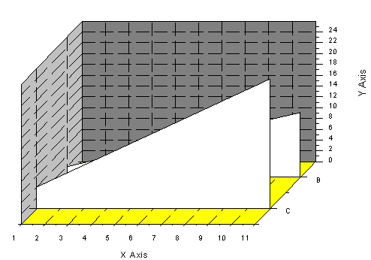
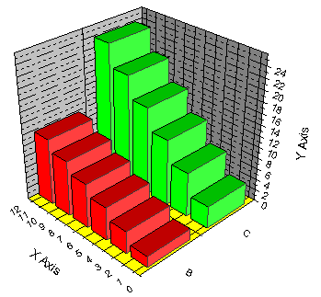
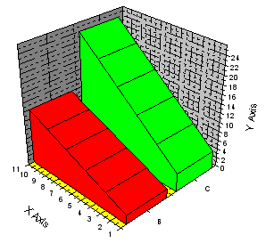
3. 3D XYY图

Slide 12
2. 3D XYZ图
包括3D散点图和3D轨迹图。
数据要求：至少1个Y列和Z列。
绘图方法：选中数据，在Plot菜单中选择要绘制
的图形类型，或单击3D Graphs的相应工具按
钮。

Slide 13
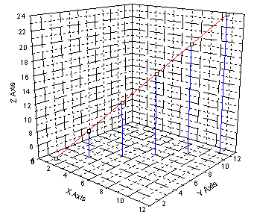
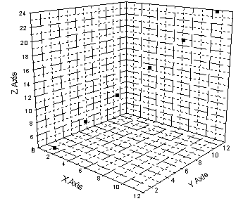
3. 3D XYY图

Slide 14
3. 3D 曲面图
需要用Matrix窗口的数据绘制，包括3D条形曲面
、3D颜色映射曲面、3D线框曲面、3D线框图、3
D X恒定有基底曲面和3D Y恒定有基底曲面。
1）3D颜色填充曲面（3D Color Fill Surface）：
在3D空间将各数据点以直线相连，用这些网格线
构成3D曲面，并用颜色填充该曲面。默认的上表
面颜色为黄色，下表面为暗黄色，网格线为黑
色。

Slide 15
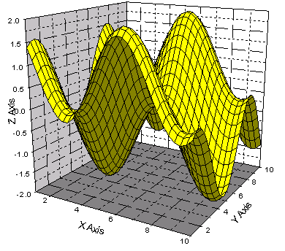
3D Color Fill Surface

Slide 16
3. 3D 曲面图
2）3D颜色映射曲面（3D Color Map Surface）：
与3D颜色填充曲面的区别在于上表面填充的颜色
与Z值大小相对应，并在不同颜色曲面间加有白
色等Z线。

Slide 17
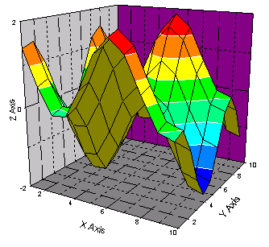
3D Color Map Surface

Slide 18
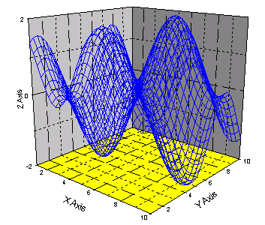
3. 3D 曲面图
3）3D线框图（3D Wire Frame）：在3D
空间内将各数据点以直线相连，默认的网格线颜
色为蓝色。

Slide 19
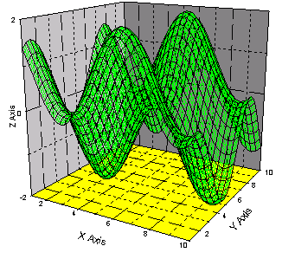
3. 3D 曲面图
4）3D线框曲面（3D Wire Surface）：在3D
空间内将各数据点以直线相连，这些线称为主
线，相邻主线间插入
直线称为辅线。这些
网格线构成一个半透
明曲面。默认主线间
有两条辅线，主线为
黑色，辅线为绿色。

Slide 20
3. 3D 曲面图
5）3D X恒定有基底曲面（3D X Constant with
Base)：对应每个X值都有一个平行于YZ面的平
面。在每个平面上，不同的Z值描绘的点连成一
条曲线，这些曲线构成3D曲面。默认颜色是上表
面为黄色，曲线为黑色，X侧壁为绿色。

Slide 21
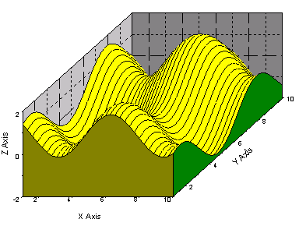
3D X Constant with Base

Slide 22
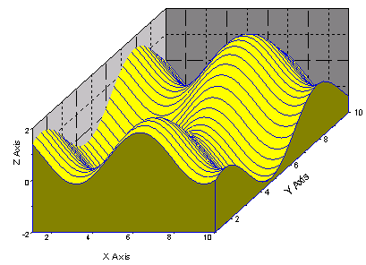
3. 3D 曲面图
6）3D Y恒定有基底曲面（3D Y Constant with
Base)：与3D X恒
定有基底曲面的
不同之处在于所
有的曲面平行于
XZ面。

Slide 23
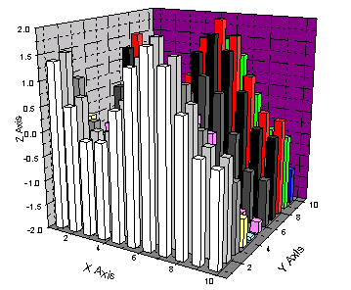
3. 3D 曲面图
7）3D 条形曲面（3D Bars)：X、Y的值确定了条
在XY坐标平
面上的位置，
Z确定该条的
高度。

Slide 24
4. 等高线图
等高线图可以理解为从Z方向向下看3D颜色映射
曲面得到的，包括灰度映射等高线图、带标注的
黑白线条等高线图和颜色填充等高线图。
1）灰度映射等高线图（Gray Scale Map）：在X
Y平面上，Z值的大小用不同的灰度表示。

Slide 25
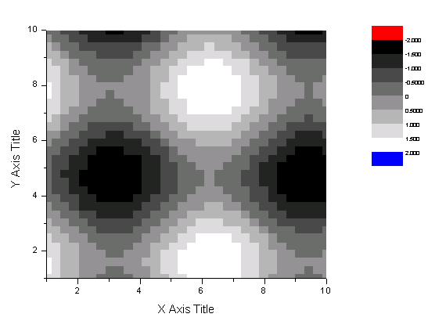
Gray Scale Map

Slide 26
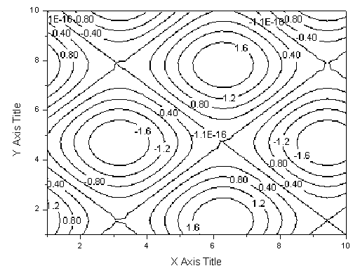
4. 等高线图
2）带标注的黑白线条等高线图（Contour-B/W
Lines+Labels）：
在XY平面上具有
相同Z值的点连成
一条封闭曲线，
并在曲线上标出
Z值。默认设置
为白底黑线。

Slide 27
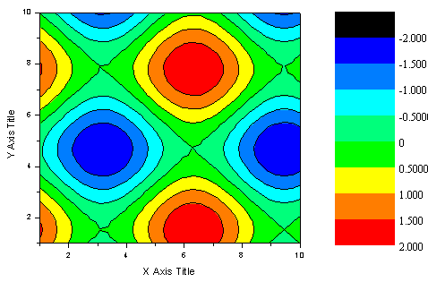
4. 等高线图
3）颜色填充等高线图（Contour-Color Fill）：
在XY平面上
具有相同Z值
的点连成一条
封闭曲线，两
条等高线间用
与Z值对应的
颜色填充。

Slide 28
4.3 三维图形定制
与二维图形定制类似，分别以3D彩色映射曲面图
和彩色填充等高线图进行介绍。
定制曲面：使用Plot Details对话框可以定制曲
面的坐标面、网格线和颜色等。
Grids属性页：设置网格线的显示方式、宽度、
颜色、下表面的颜色。

Slide 29
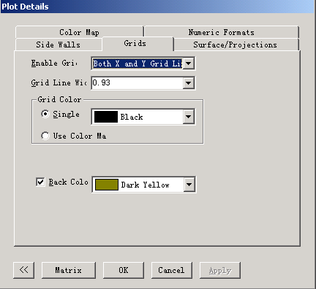
Grids属性页

Slide 30
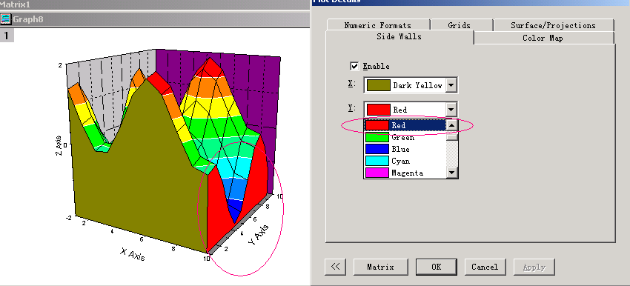
4.3 三维图形定制
Side Walls属性页：设置填充曲面前面和右面的
颜色。

Slide 31
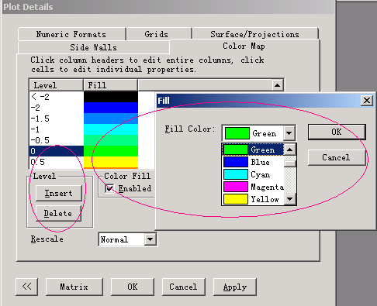
4.3 三维图形定制
Color Map属性页：定制Z值的等级和不同Z值对
应的颜色

Slide 32
4.3 三维图形定制
Surface/Projections属性页：
(1)设置是否为曲面填充颜色和等高线，等高线的
颜色、宽度。
(2)是否将曲面投影到顶部或底部，并绘制等高
线，设置该等高线的颜色、宽度。
(3)在Z Clipping里设置曲面的显示范围。如在
Low(%)文本框里填入30，则不显示整个图形下
面的30％。

Slide 33
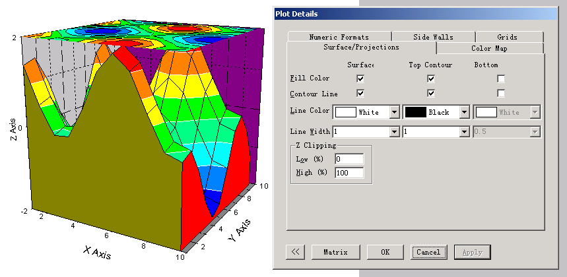
Surface Projections属性页

Slide 34
4.3 三维图形定制
2.定制等高线图
Color Map/Contours属性页：缺省时，在Z的最大
值和最小值之间均分为8份，另有小于最小值、
大于最大值的数值，共10个数值，分别有与之对
应的颜色。
双击Level列内数值，可以直接修改等高线级
别。若要修改与某级别对应的颜色/等高线属
性，分别点击Fill/Line里的色块/线，出现Fill/Lin
e对话框，进行设置。若要显示标注，选中Labels
列的复选框。

Slide 35
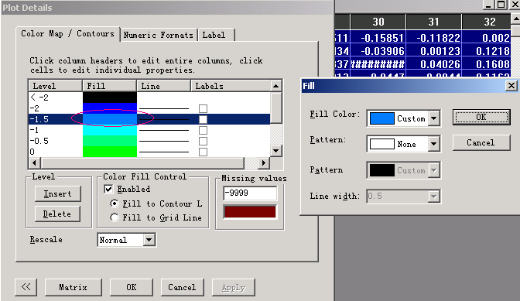
Color Map/Contours属性页

Slide 36
4.3 三维图形定制
2.定制等高线图
Color Map/Contours属性页：设置图形的等高线
级别、颜色、等高线和标注的属性，单击Leve
l、Fill、Line和Labels列的标题栏

Slide 37
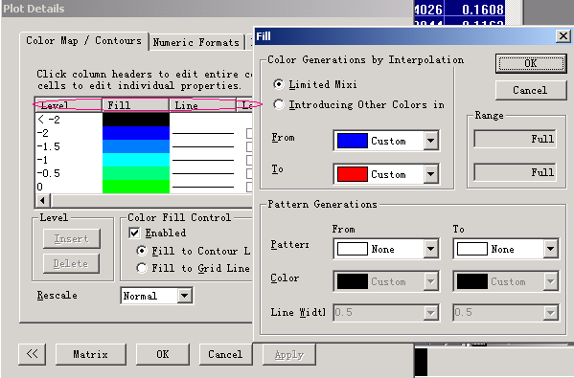
单击标题栏

Slide 38
4.3 三维图形定制
3.定制图形透视
创建了三维图形后，Origin会自动打开三维旋转
（3D Rotation）工具栏：

Slide 39
第五章 多图层图形
绘制

Slide 40
基本内容
5.1 Origin 多图层模板
5.2 多图层图形管理
5.3 自建多图层模板

Slide 41
简介
图层：由一组坐标轴组成的对象。
一个绘图窗口可以有多个图层。
为什么要多图层？
  在同一图形窗口绘制多个图形
  用不同单位显示同一组数据

Slide 42
简介
一个图形窗口至少有一个图层，最多
可达50个图层。图层的标记在图形窗
口的左上角用数字显示，压下状态时
是当前图层。可通过菜单命令View→
Show→Layer Icons，显示或隐藏图层
标记。

Slide 43
5.1 多图层模板
1.两水平画面：如果数据中包含两组
相关的Y列，但无共用的X列，可用该
模板绘图。选中两列Y数据，Plot→Multi-curve→Horizontal 2 Panel。或点击按钮 。

Slide 44
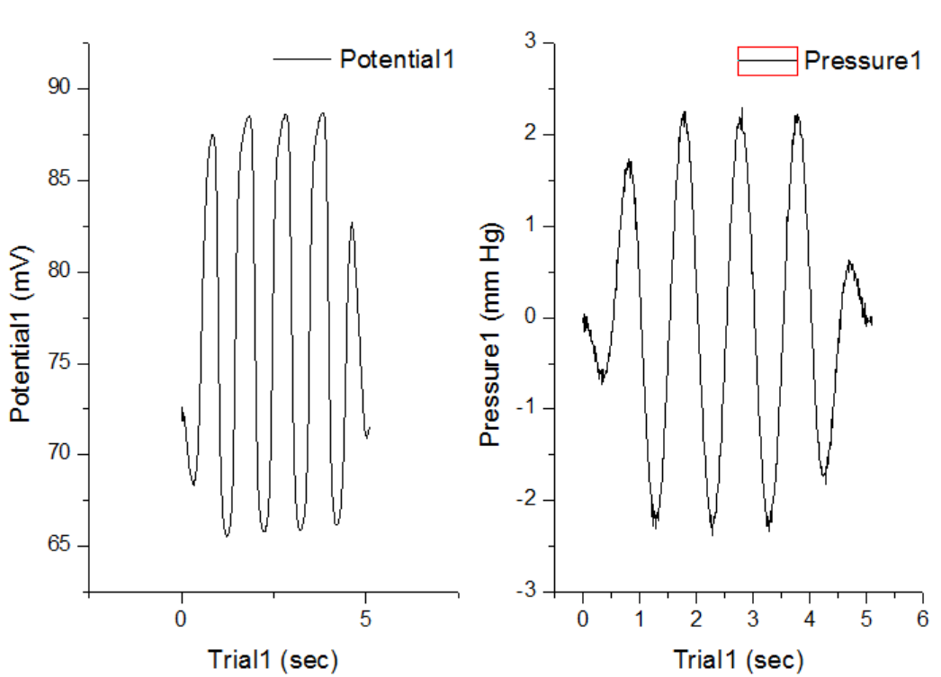
两水平画面

Slide 45
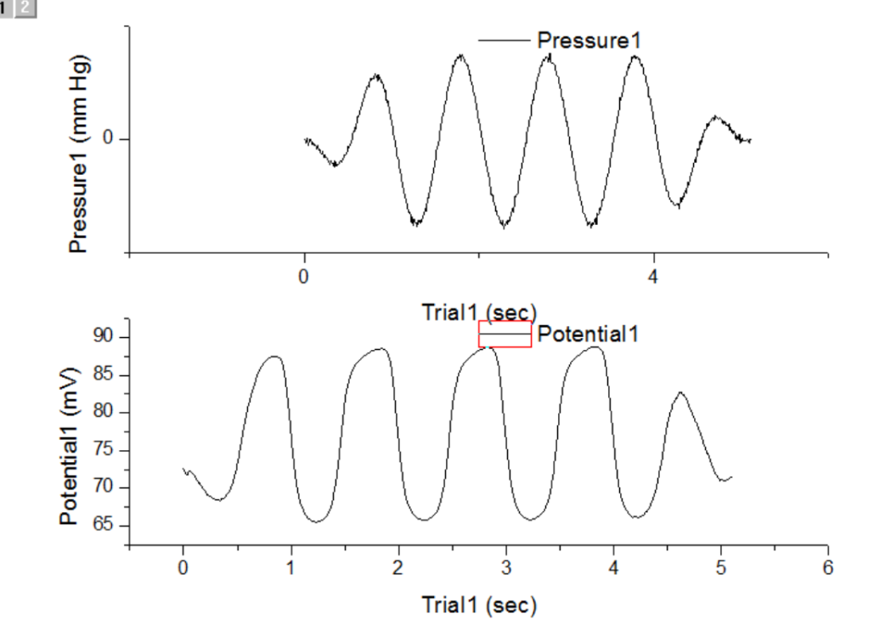
5.1 多图层模板
2.两垂直画面：Plot→ Multi-curve→Vertical 2 Panel。或点击 。

Slide 46
5.1 多图层模板
3.双Y轴：如果两个Y列对应的X列相
同，可用双Y轴模板。Plot→ Multi-curve →Double-Y。或点击按
钮 。如选中的Y列多于2个，则最后
一列在图层2中绘图，其余各列在图层
1中绘图。

Slide 47
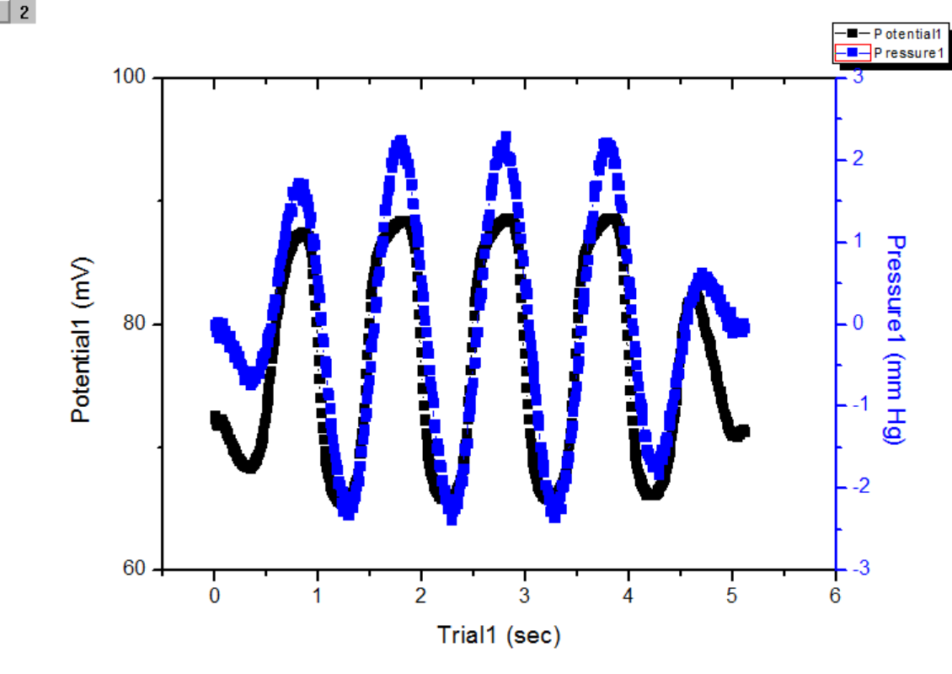
双Y轴图

Slide 48
5.1 多图层模板
4.四/九屏图形：最好有4/9列Y
值。Plot→ Multi-curve →4/9 Panel。或
点击按钮 / 。

Slide 49
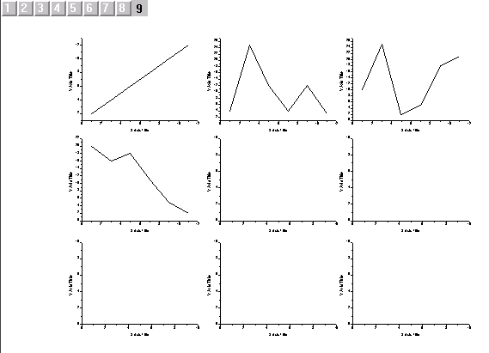
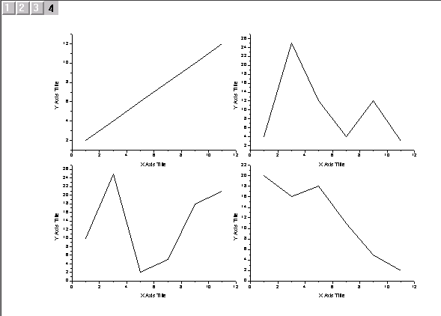
四/九屏模板

Slide 50
5.1 多图层模板
5.叠层图形：最好有两列Y值。
Plot→Multi-curve→Stack。或点击 。每个Y列处于一个单独图层
内，Worksheet中的从左到右的Y列数
据按照从下到上的次序绘制曲线。只
有图层1的X轴有标注和轴标题。

Slide 51
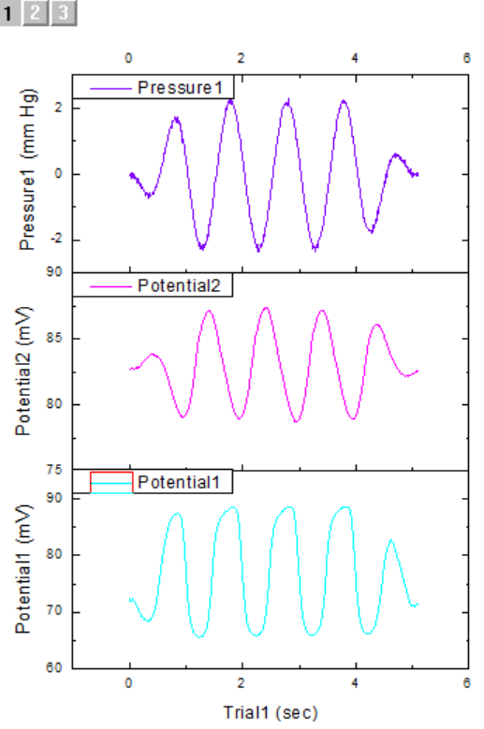
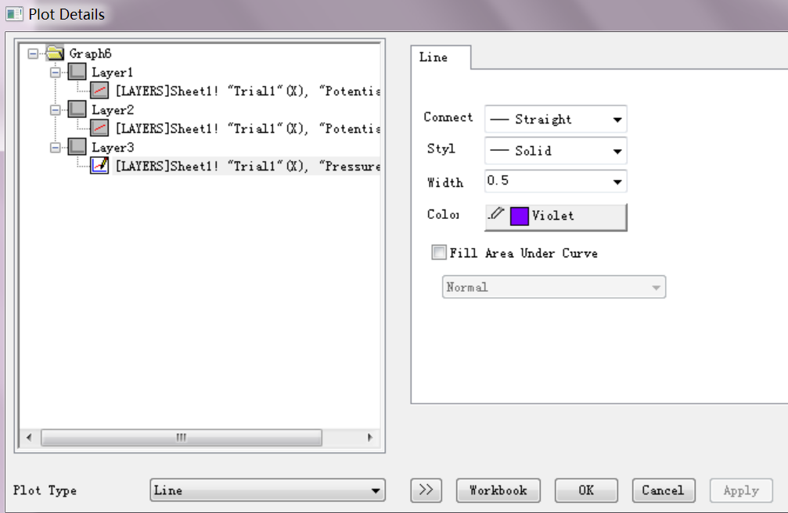
叠层图形

Slide 52
5.2 多图层图形管理
1.添加图层
1）添加独立的新图层
所添加的新图层与原有的图层没有关
联，先激活Graph窗口，再执行下列操
作之一：
①Graph→New Layer(Axes)→(Normal):Bottom X＋Left Y

Slide 53
1）添加独立的新图层
②在Graph窗口的图形区外右击鼠标，
快捷菜单中选择New Layer(Axes)→
(Normal):Bottom X＋Left Y。

Slide 54
5.2 多图层图形管理
2）添加相关联的新图层
所添加的新图层与Graph窗口中激活的
图层有关联，添加的图层为激活图层的子
图层。当母图层移动或改变大小时，子图
层也作相应的更新：
Graph→New Layer(Axes)→(Linked):
Top X＋Right Y（或其他Linked选
项）

Slide 55
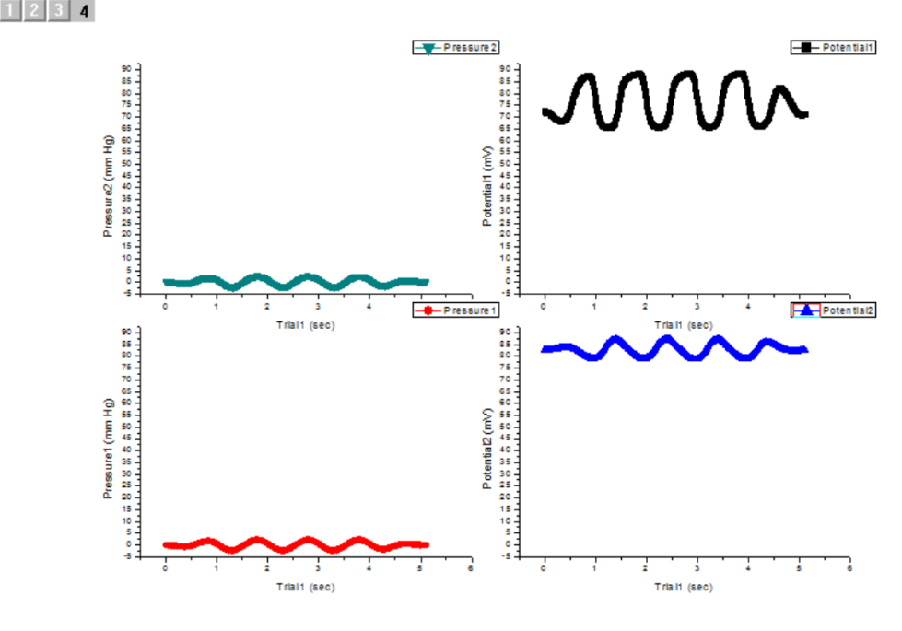
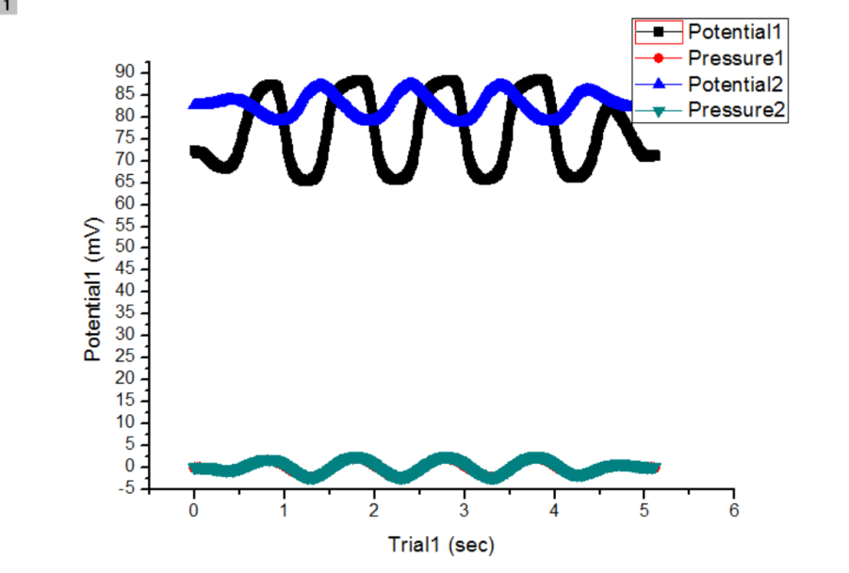
5.2 多图层图形管理
3）用Extract to按钮 生成新图层
可将单图层窗口的几条曲线分别放置
在一个图层。

Slide 56
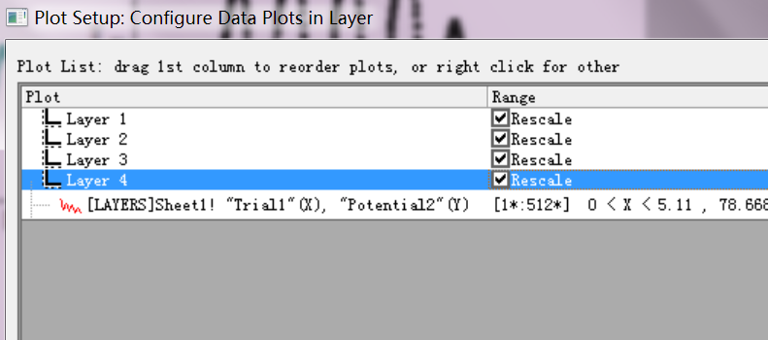
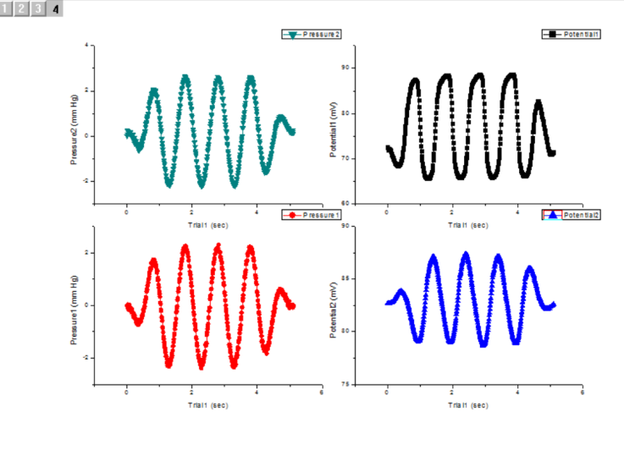
5.2 多图层图形管理
3）然后在图层标识处双击或右键，出现Plot setup对话框，选中所有图层后面的Rescale，则坐标轴自行设置大小。

Slide 57
5.2 多图层图形管理
2.删除图层和隐藏图层
在图形左上角图层标识处鼠标右击，选Delete Layer。
隐藏图层：在图层标识处鼠标右击，
选Hide Layer则隐藏，再选则重现。

Slide 58
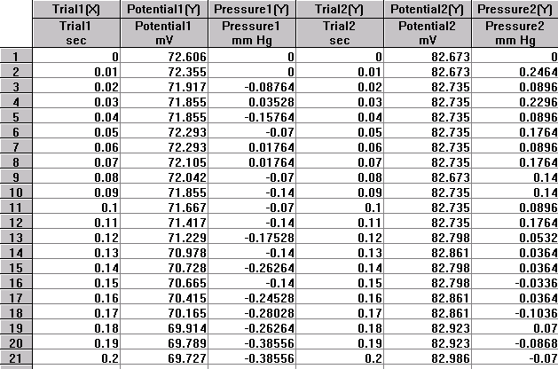
5.3 自建多图层模板
以如下数据为例（压力测量）

Slide 59
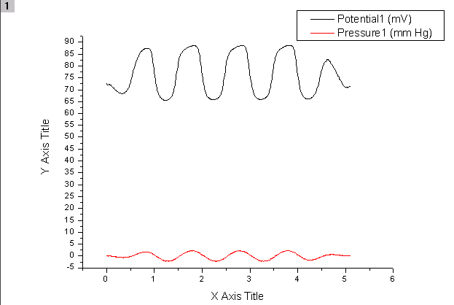
5.3 自建多图层模板
Potential与Pressure单位不一样。单
图层图形为：

Slide 60
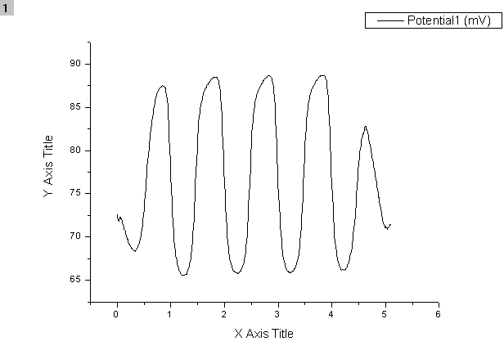
5.3 自建多图层模板
添加新图层
1）首先用Potential1(Y)数据作图

Slide 61
5.3 自建多图层模板
添加新图层
2）Graph→New Layer（Axes） → （Linked）Right Y，添加图层2。

Slide 62
5.3 自建多图层模板
添加新图层
3）在左上角图层2标识处点右键，选Layer Contents，弹出Layer2对话框，将Available Data列表框中的Layers_Pressure1数列添加到Layer Contents列表框内，点击OK。

Slide 63
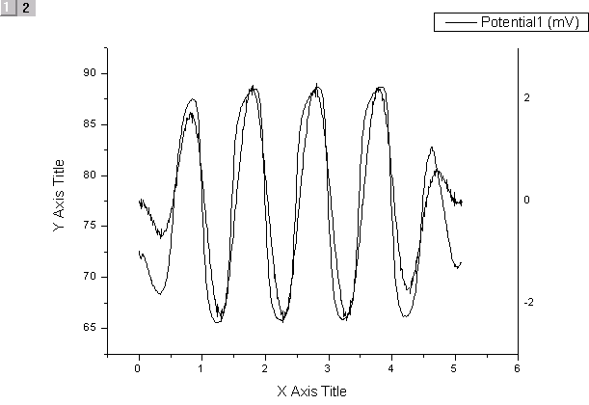
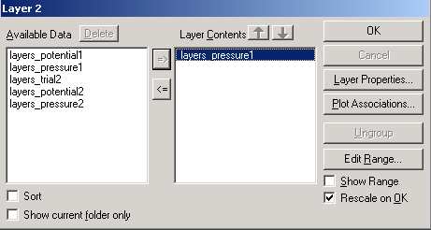
5.3 自建多图层模板

Slide 64
5.3 自建多图层模板
添加新图层
4）右键在图形窗口单击，打开Plot
Details对话框，双击左边Layer2窗
口，在右边设置里将曲线颜色改为蓝
色。

Slide 65
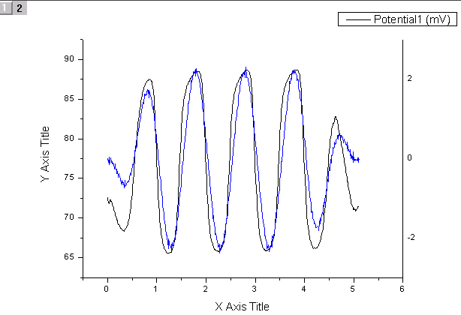
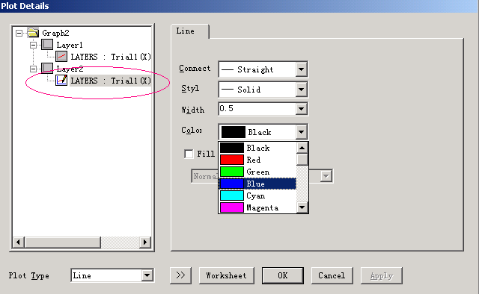
5.3 自建多图层模板

Slide 66
5.3 自建多图层模板
2.整理（Arrange）图层
对上图创建拥有左右Y轴的上下对开图
形。
1）Graph→Layer management，弹出
对话框，点Arrange页面，
将行数改为2，列数不变。

Slide 67
5.3 自建多图层模板
2.整理（Arrange）图层
2）可在下面的Spacing设置两行图层的间距和边界。设置完毕后点“Arrange”按钮，绘制出图层为两行一列排列的绘图窗口。

Slide 68
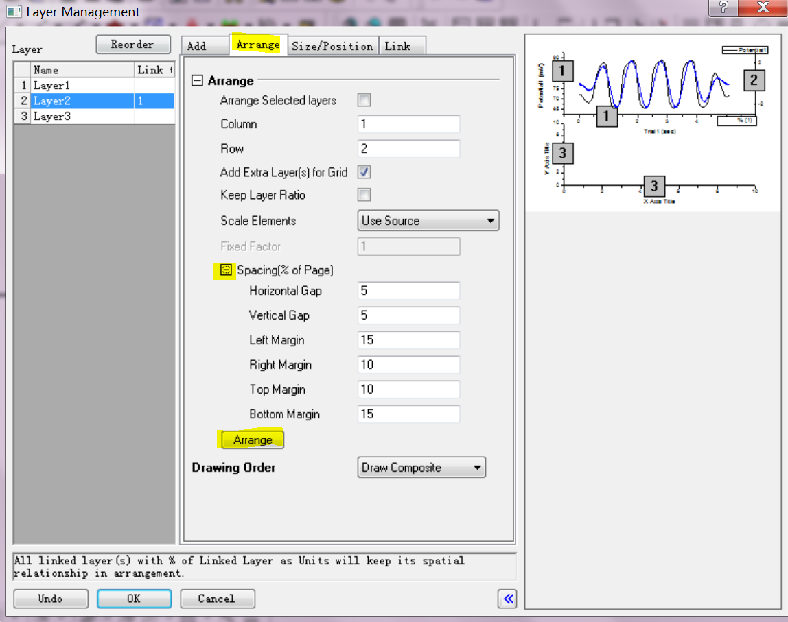
5.3 自建多图层模板

Slide 69
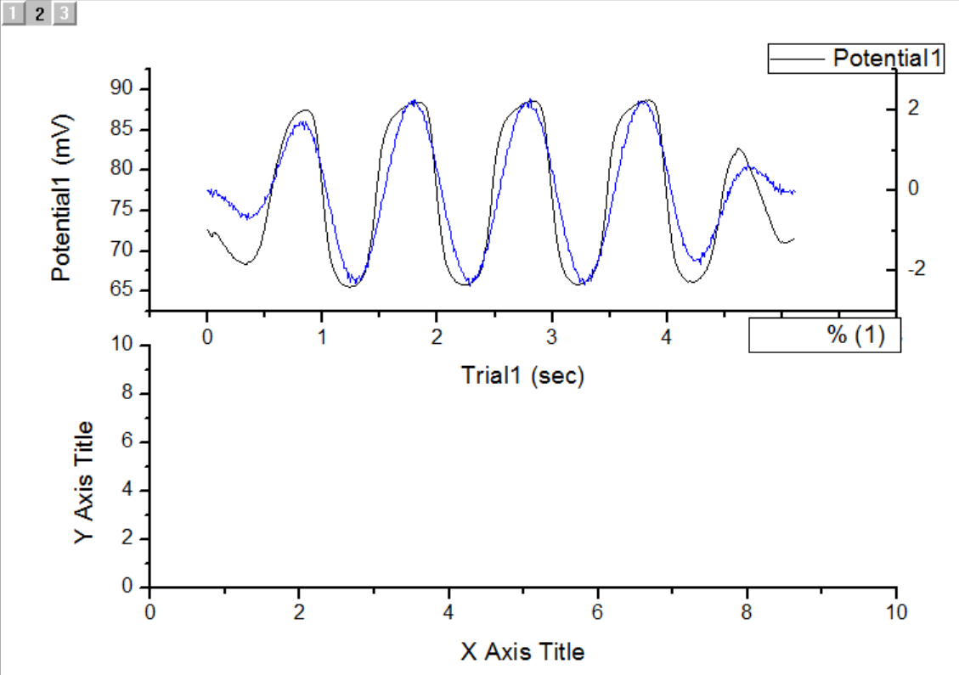
5.3 自建多图层模板

Slide 70
5.3 自建多图层模板
2.整理（Arrange）图层
3）点击图层3标识选择Layer3，点右键，在弹出的快捷菜单里选择New Layer(Axes)→(Linked) Right Y，则在下图层中增加了右Y轴。或菜单栏Graph → New Layer(Axes)→(Linked) Right Y

Slide 71
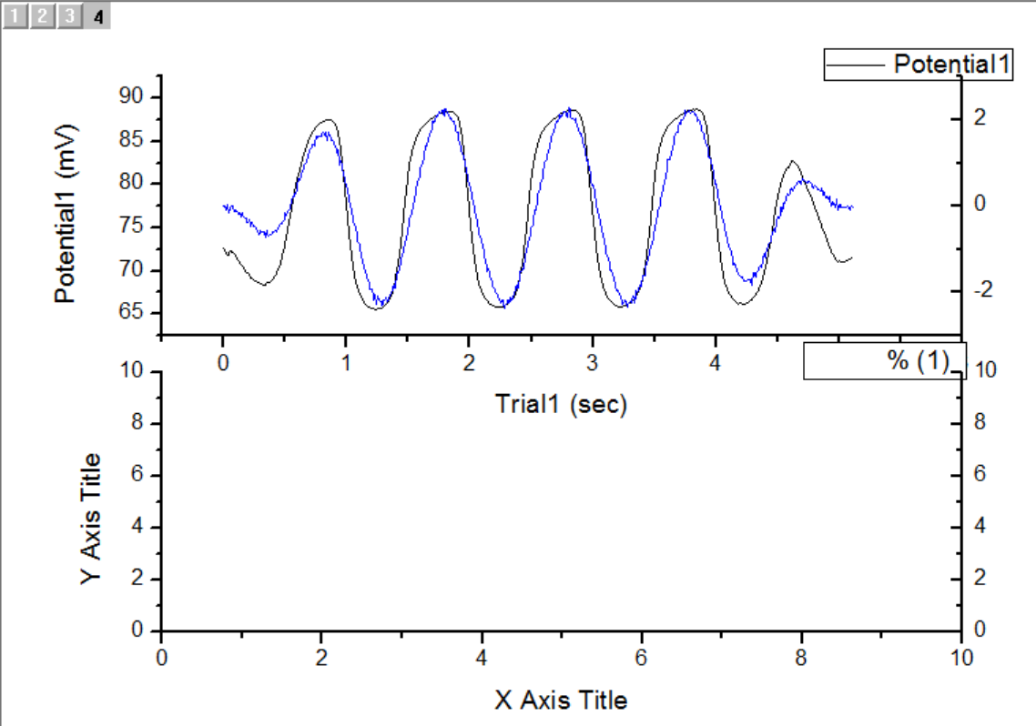
5.3 自建多图层模板

Slide 72
5.3 自建多图层模板
3.在新图层中添加数据
向Layer3和4中添加数据的方法与向Layer2
中加数据的方法一样：
双击左上角Layer3图标，将Layers_
Potential2添加到Layer Contants列表中。双
击Layer4的图标，将Layers_Pressure2加
入。将Layer4的曲线改为蓝色

Slide 73
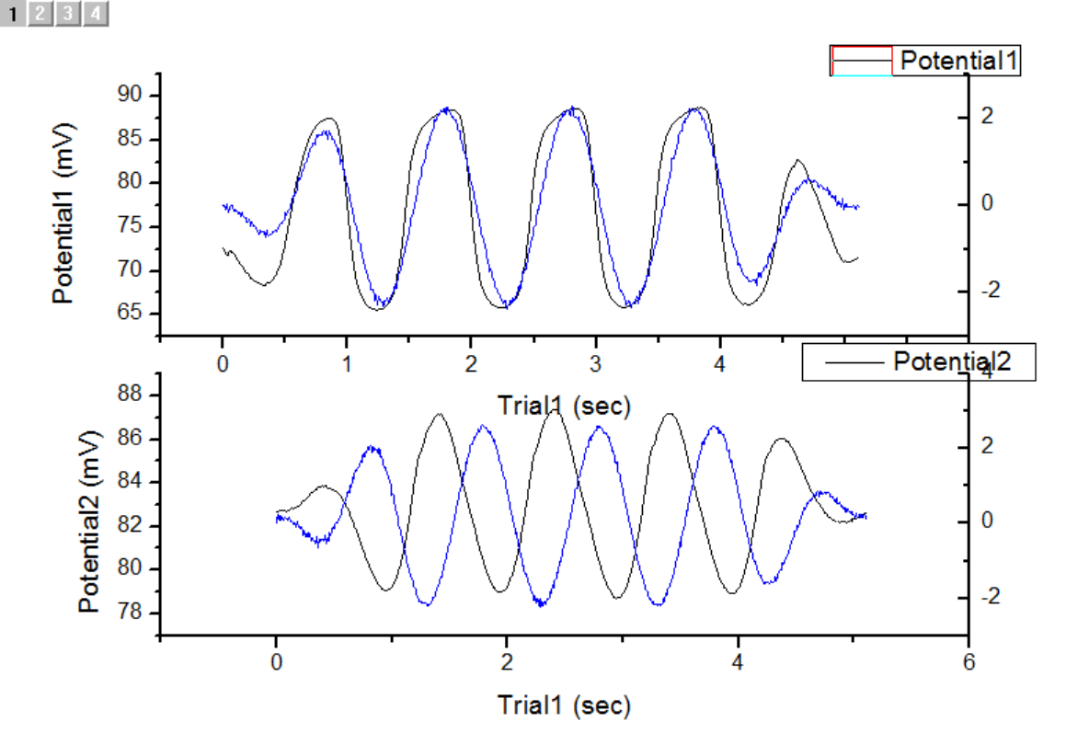
5.3 自建多图层模板

Slide 74
5.3 自建多图层模板
4.关联图层
Origin能在图形窗口中建立各图层间
的坐标轴关联。关联后，改变某一图
层的坐标轴标度，其余图层随之自动
更新。例如可将上图中Layer3的X轴与
Layer1的X轴进行关联：

Slide 75
5.3 自建多图层模板
4.关联图层
1）右键点击Layer3图标，在对话框中选“Layer Properties…”按钮，打开Plot
Details对话框。
2）选择“Link Axes Scale”选项卡，在
Link下拉列表框里选择“Layer1”。
3）在“X axes Link”组内选择“Straight(1 to 1)”。Layer1和Layer3的X轴就建立了
1：1的关联。

Slide 76
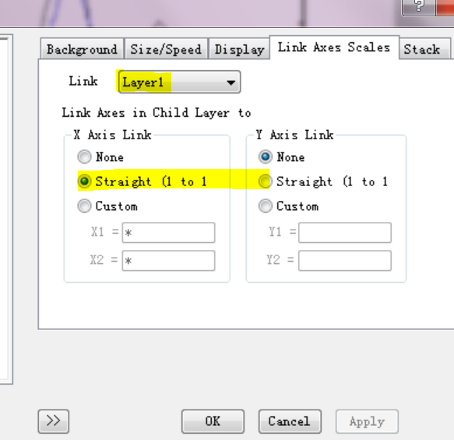
5.3 自建多图层模板

Slide 77
5.3 自建多图层模板
5.定制图例
右键单击“Potential1(mV)”图层图
例，选Properties。在对话框里输入
图例：
\l(1.1) Potential1
\l(2.1) Pressure1
\l(3.1) Potential2
\l(4.1) Pressure2

Slide 78
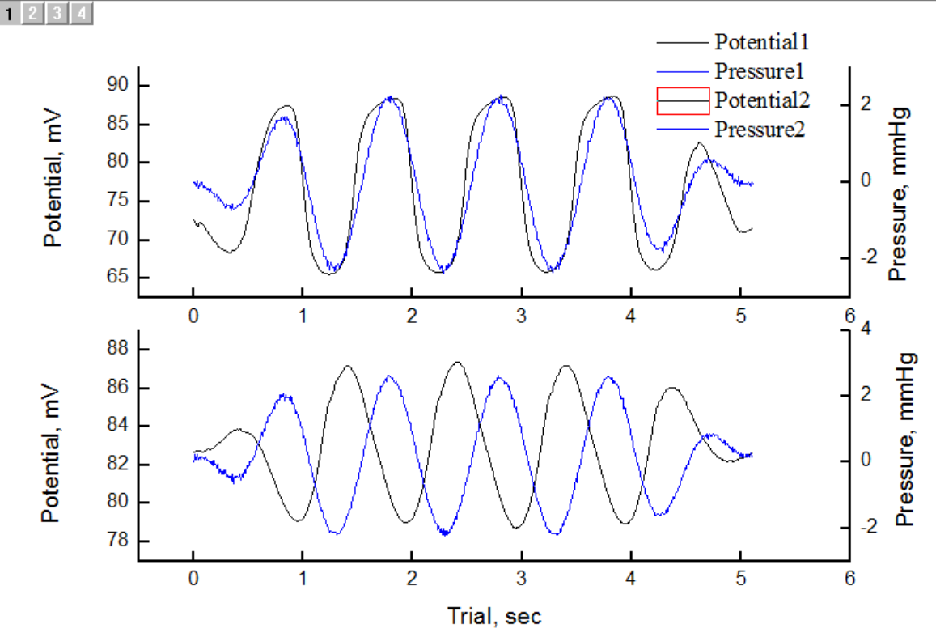
5.3 自建多图层模板

Slide 79
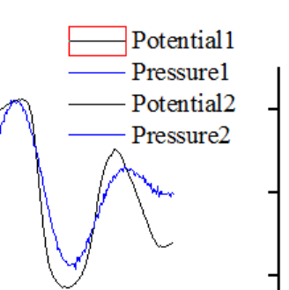



5.3 自建多图层模板
注意右上角标注：小红框表示该列数据处于激活状态。
消除办法：单击选中标注（如左下角），点右键，选Display Control，在Legends/Titles里最下端，去掉对勾
小红框不见了，☺

Slide 80
5.3 自建多图层模板
6.保存图形模板
可将自建的图形以模板的形式进行保
存，保存的模板文件只保存绘图的信
息，不保存数据和曲线。当下次需要
创建类似绘图窗口时，只需选择工作
表数列，再选择保存的模板文件即
可。

Slide 81
5.3 自建多图层模板
6.保存图形模板
File→Save Template As…，将图形
模板保存在Origin的程序文件夹里，
对本例取文件名“Multilayer”。

Slide 82
5.3 自建多图层模板
6.保存图形模板
如要测试绘图模板，打开要绘图的文件，
选中工作表中要绘图的列，点击按钮 。在打开的Select Template对话
框中的“Category”里选My Tempelate目
录，找到所需的自建模板，单击Plot。
以模板测试文件为例的结果见下页。

Slide 83



5.3 自建多图层模板

Slide 84
5.3 自建多图层模板
课堂示例：
第一次作业中双X轴双Y轴图形的
绘制，用Excel比较复杂，用Origin的
多图层就非常简单了。
步骤：
1）首先用第一组X、Y绘出图形。
2）Graph→New Layer(Axes)→(Linked):Top X＋Right Y

Slide 85
5.3 自建多图层模板
3）双击图层2图标，出现Layer2对话框，将第二个Y列数据选中，移到右边Layer content框内。
4）双击图层2的X轴，在Scale里把“From 2 To 6”改写为“From 6 To 2”，同样处理Y轴的Scale。
5）修改线条和符号的颜色、加标注箭头、修改坐标轴标注等。

Slide 86





5.3 自建多图层模板

